Slide 1
স্বাগতম

Slide 2
পরিচিতি
পরিচিতি
আর্জিনা বেগম
সিনিয়র শিক্ষক
নব কিশলয় হাই স্কুল এন্ড গার্লস কলেজ
চনপাড়া রূপগঞ্জ নারায়ণগঞ্জ।
পাঠ পরিচিতি
শ্রেণি- নবম
বিষয়ঃ- জীব বিঃ
Aa¨vqt- AvU cvV bs-2

Slide 3
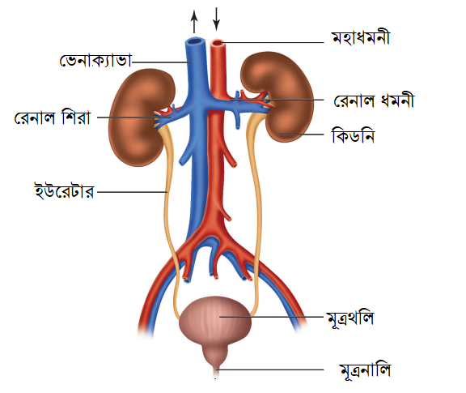
নিচের চিত্রটি লক্ষ্য করি
এটি কীসের চিত্র?
এর কাজ কী?
এর প্রধান অঙ্গের নাম কী?

Slide 4
আজকের পাঠ
বৃক্ক

Slide 5
শিখনফল
বৃক্কের বিভিন্ন অংশ চিহ্নিত করতে পারবে।
বৃক্কের গঠন ও কাজ ব্যাখ্যা করতে পারবে।

Slide 6
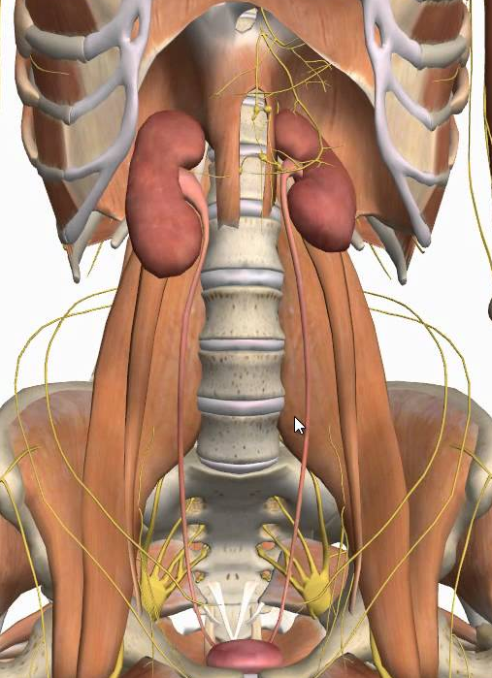
বৃক্ক কোথায় অবস্থান করে?
মানবদেহের উদরগহ্বরের পিছনের অংশে, মেরুদন্ডের দুদিকে বক্ষপিঞ্জরের নিচে পিঠ-সংলগ্ন অবস্থায় দুটি বৃক্ক অবস্থান করে।

Slide 7
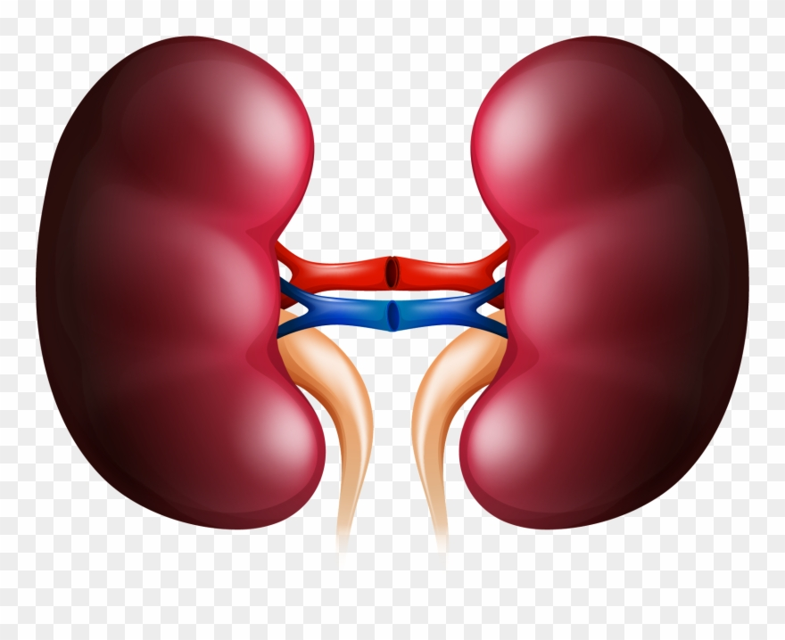
বৃক্ক দেখতে কেমন হয়?
অবতল অংশের ভাজকে হাইলাস বলে।
প্রতিটি বৃক্ক দেখতে শিমবিচির মতো এবং এর রং লালচে হয়।
বৃক্কের বাইরের পার্শ্ব উত্তল এবং ভিতরের পার্শ্ব অবতল।

Slide 8
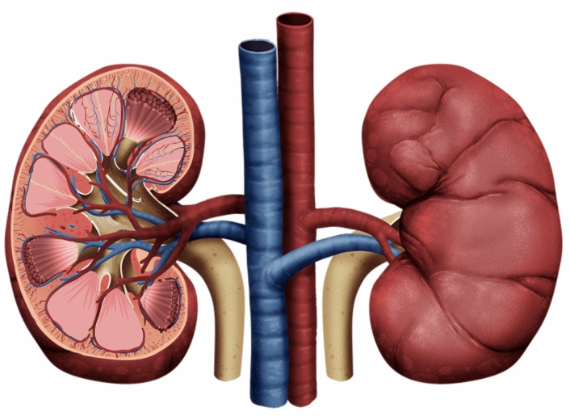
নিচের চিত্রটি লক্ষ্য করি
হাইলামের ভিতর থেকে ইউরেটার এবং রেনাল শিরা বের হয় এবং রেনাল ধমনি বৃক্কে প্রবেশ করে।

Slide 9
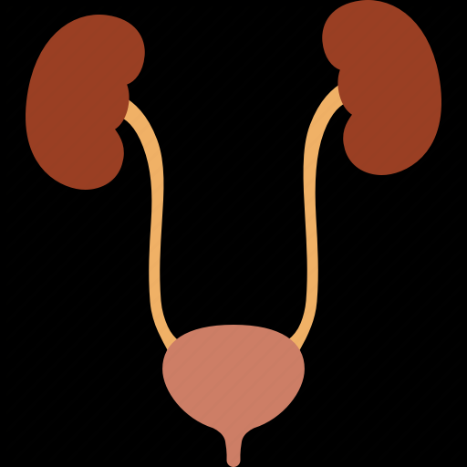
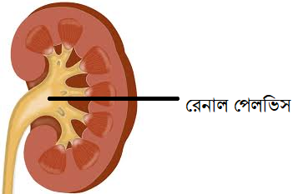
নিচের চিত্রটি লক্ষ্য করি
দুটি বৃক্ক থেকে দুটি ইউরেটর বের হয়ে মূত্রাশয়ে প্রবেশ করে।
ইউরেটারের ফানেল আকৃতির প্রশস্ত অংশকে রেনাল পেলভিস বলে।

Slide 10
একক কাজ
বৃক্ক কোথায় অবস্থান করে?

Slide 11
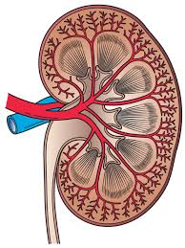
নিচের চিত্রটি লক্ষ্য করি
রেনাল ক্যাপসুল: বৃক্ক যে তন্তুময় আবরণ দিয়ে বেষ্টিত থাকে।
কর্টেক্স: ক্যাপসুল সংলগ্ন অংশ।
প্যাপিলা: রেনাল পিরামিডের অগ্রভাগ প্রসারিত হয়ে প্যাপিলা গঠন করে।
মেডুলা: ক্যাপসুলের ভিতরের অংশ।
এসব প্যাপিলা সরাসরি পেলভিসে উন্মুক্ত হয়।
রেনাল পিরামিড: মেডুলায় সাধারণত ৮-১২টি পিরামিড থাকে।

Slide 12
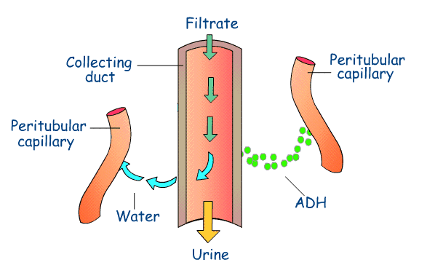
নিচের চিত্রটি লক্ষ্য কর

Slide 13
দলীয় কাজ
দেহের পানিসাম্য নিয়ন্ত্রনে বৃক্কের ভূমিকা ব্যাখ্যা কর।

Slide 14
মূল্যায়ন
১.কিডনির অবতল অংশটিকে কী বলে?
রেনাল করপালস
পেলভিস
দু:খিত,তোমার উত্তরটি ভুল হয়েছে।
দু:খিত,তোমার উত্তরটি ভুল হয়েছে।
দু:খিত,তোমার উত্তরটি ভুল হয়েছে।
দু:খিত,তোমার উত্তরটি ভুল হয়েছে।
হাইলাস
কর্টেক্স
ধন্যবাদ, তোমার উত্তরটি সঠিক হয়েছে।
দু:খিত,তোমার উত্তরটি ভুল হয়েছে।

Slide 15
মূল্যায়ন
২. মেডুলায় সাধারণত কতটি রেনাল মিরামিড থাকে?
৫-৭ টি
৮-১২ টি
দু:খিত,তোমার উত্তরটি ভুল হয়েছে।
দু:খিত,তোমার উত্তরটি ভুল হয়েছে।
দু:খিত,তোমার উত্তরটি ভুল হয়েছে।
ধন্যবাদ, তোমার উত্তরটি সঠিক হয়েছে।
১৩-১৫ টি
১৬-১৮টি
দু:খিত,তোমার উত্তরটি ভুল হয়েছে।
দু:খিত,তোমার উত্তরটি ভুল হয়েছে।

Slide 16
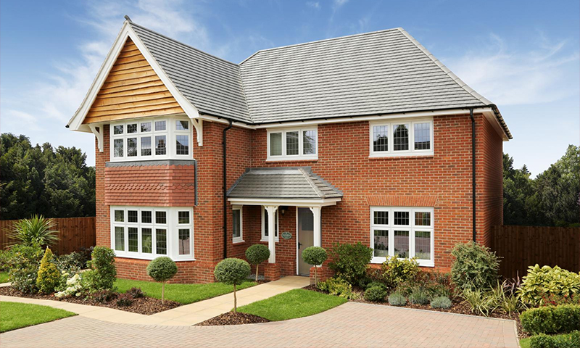
বাড়ির কাজ
বৃক্কের চিহ্নিত চিত্র অংকন করে আনবে।

